Slide 1
Période 2
Semaine 3
Lundi

Slide 2
Programme de la séance
- Problèmes de partage et groupement : Ateliers d’entraînement différencié
- Problèmes de partage et groupement : Évaluation

Slide 3
Apprendre à chercher – Ateliers d’entraînement différencié
En fonction de ce qui a été observé en séance 3, choisir un objectif pour chaque groupe d’élèves. Utiliser les problèmes des pages 241, 243 et 244 (Pour aller plus loin, problèmes à étapes, défis).
Page 244, choisir en fonction des besoins des élèves : la colonne de gauche est plutôt destinée aux CM1 (sans reste), alors que la colonne de droite est plutôt destinée aux CM2 (avec reste).
On peut aussi proposer des problèmes atypiques page 245.

Slide 4
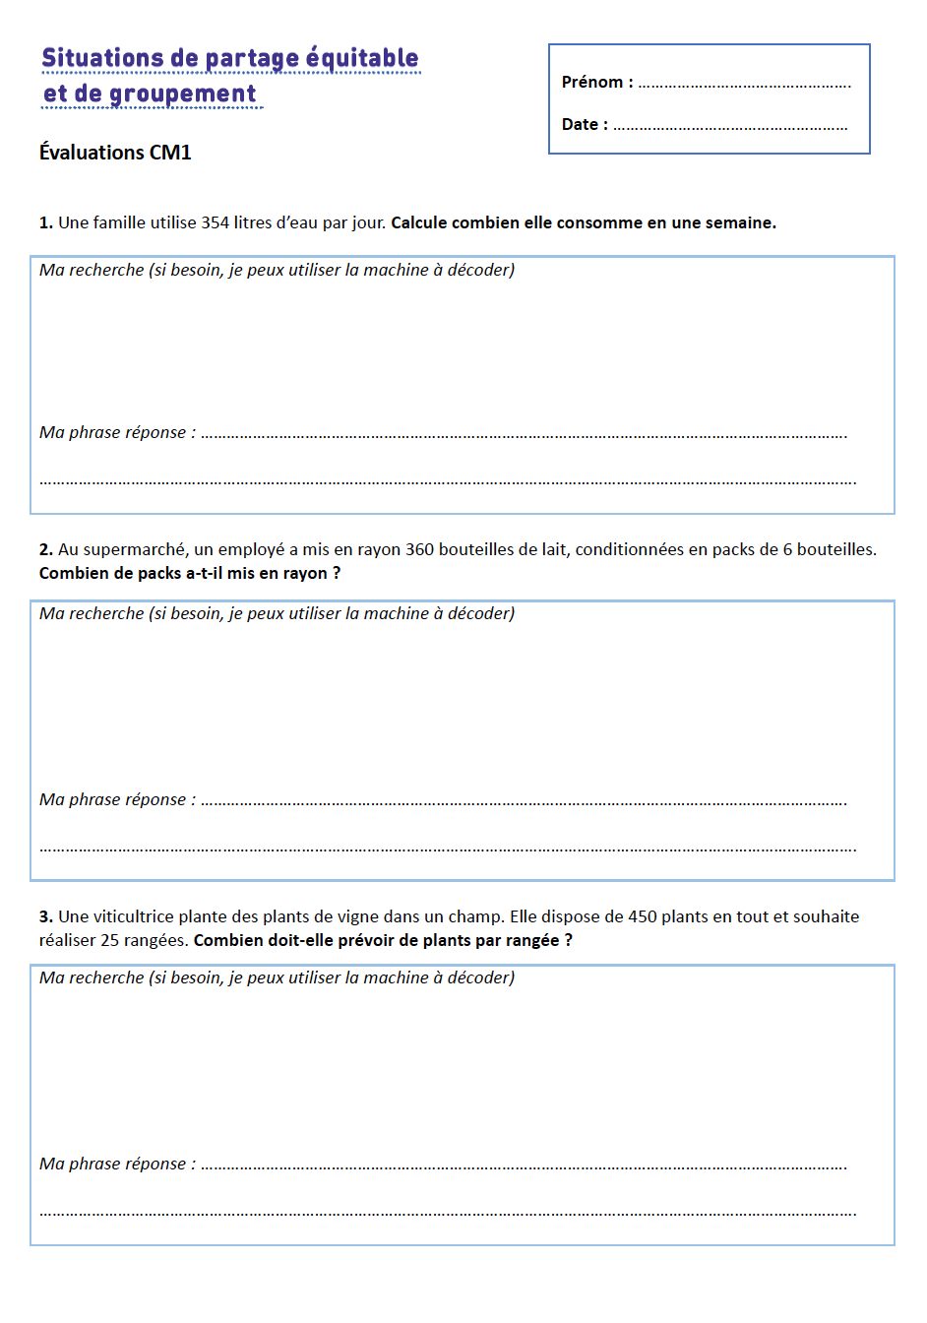
Apprendre à chercher – Problèmes de partage et de groupement
Évaluation

Slide 5
Période 2
Semaine 3
Mardi

Slide 6
Programme de la séance
- Les fractions simples : Synthèse et retour sur la situation de référence +
Préparation à l’évaluation

Slide 7
Fractions simples : Synthèse
Qu’a-t-on appris sur les fractions ?
$$\frac{5}{4}$$

Slide 8
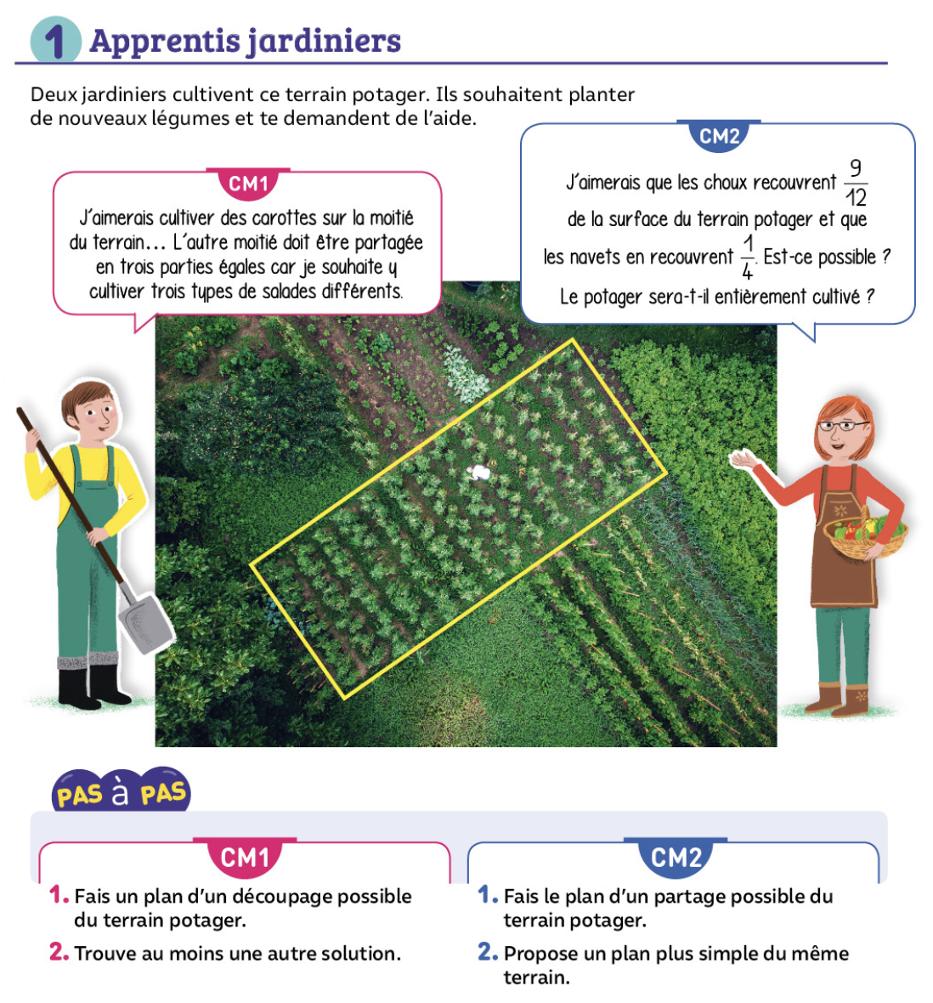
Fractions simples : Retour sur la situation de référence

Slide 9
CM1
Partager une bande unité
Les fractions simples : préparation à l’évaluation
Partage ton rectangle en 8 parts égales et colorie 5 parts. Puis écris à quelle fraction cela correspond sur ton ardoise

Slide 10
CM1
Connaître diverses désignations de fractions
Les fractions simples : préparation à l’évaluation
Observe la fraction et colorie les parts correspondantes
L’unité est ce rectangle :
$\frac{2}{4}$ $\frac{3}{8}$ $\frac{6}{7}$ $\frac{2}{3}$

Slide 11
CM1
Connaître diverses désignations de fractions
Les fractions simples : préparation à l’évaluation
Écris les fractions en lettres ou en chiffres sur ton ardoise.
Quatre sixièmes ; trois quarts ; $\frac{5}{7}$ ; $\frac{1}{3}$ ; $\frac{2}{2}$ ; $\frac{6}{10}$
Colorie pour représenter la fraction indiquée.
$$\frac{13}{6}$$

Slide 12
CM1
Décomposer une fraction
Les fractions simples : préparation à l’évaluation
Écris sur ton ardoise la fraction simple, puis décompose-la en un nombre entier et une fraction inférieure à 1.

Slide 13
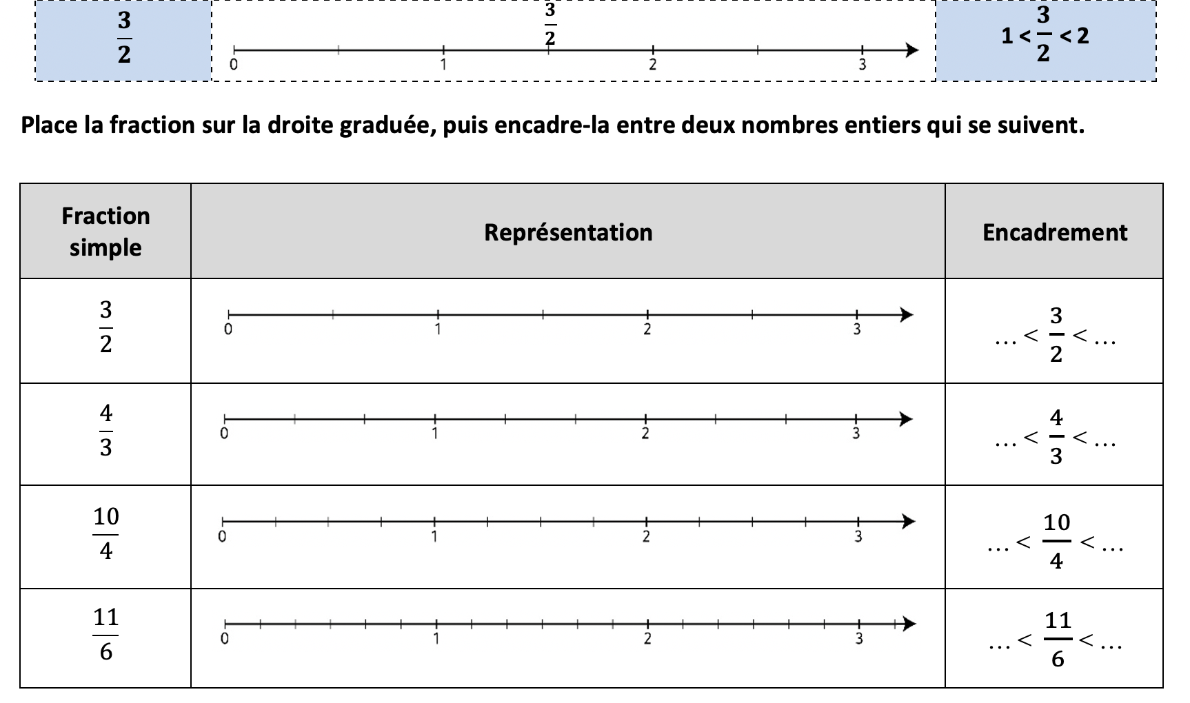
CM1
Utiliser une droite graduée
Les fractions simples : préparation à l’évaluation

Slide 14
Période 2
Semaine 3
Jeudi

Slide 15
Programme de la séance
- Les fractions simples : Évaluation
- Calcul : Multiplication de deux nombres entiers

Slide 16
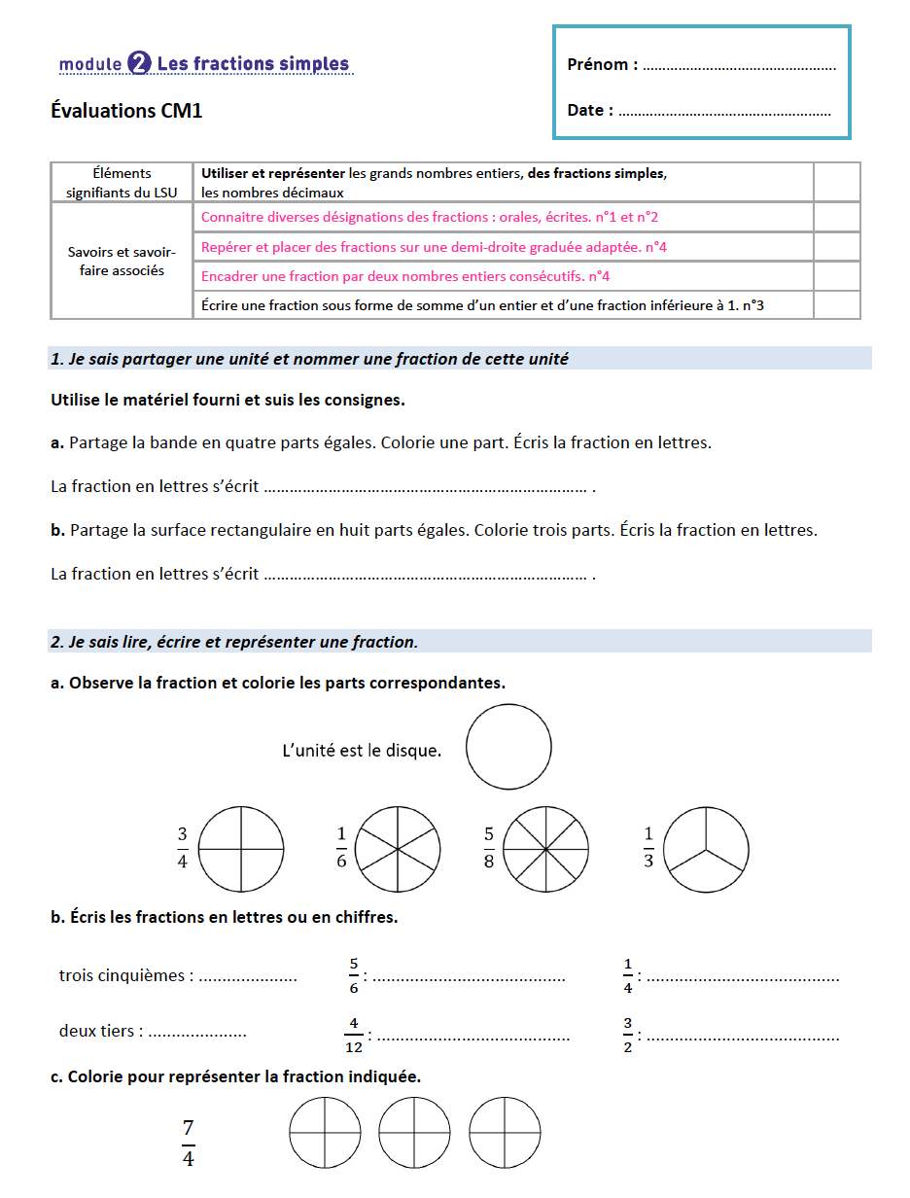
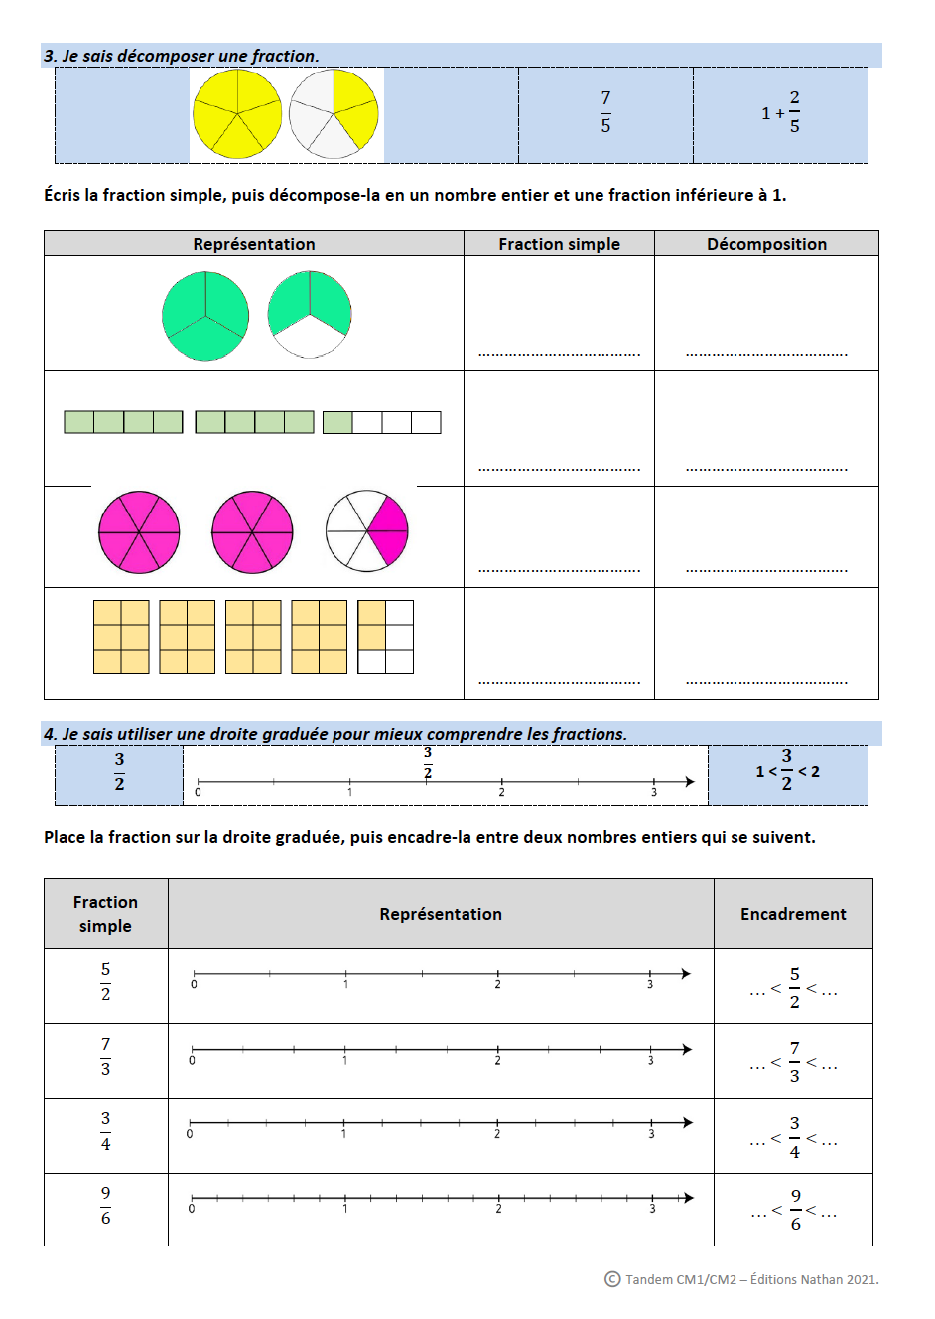

Slide 17
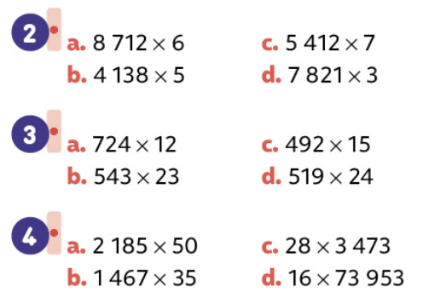
Multiplication posée – Entraînement
* Ex. 2 et 3 p.211
** Ex. 3 et 4 p.211

Slide 18
Période 2
Semaine 3
Vendredi

Slide 19
Programme de la séance
- Relations et propriétés géométriques : Vérification des prérequis et situation de référence
- Calcul : Jeux sur les tables de multiplication

Slide 20
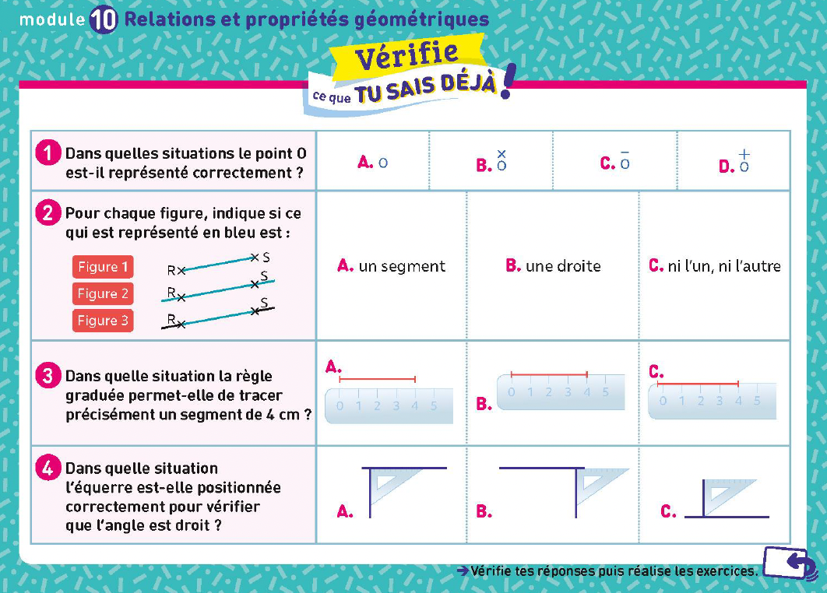
Relations et propriétés géométriques
5 minutes pour s’autoévaluer

Slide 21
Relations et propriétés géométriques
10 minutes pour comprendre ses erreurs

Slide 22
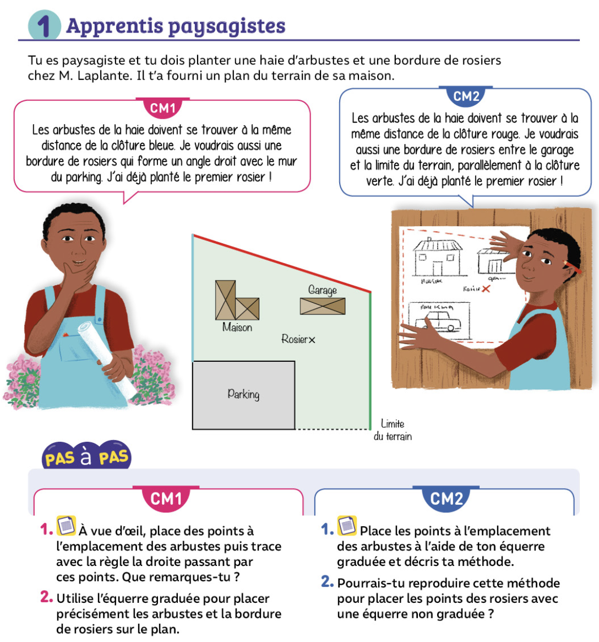
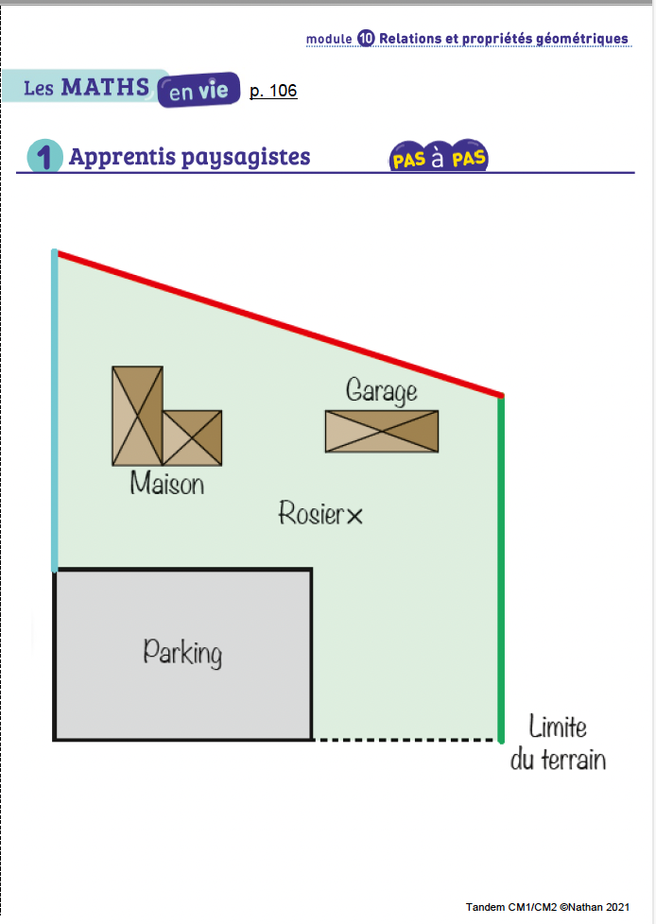
Relations et propriétés géométriques
De quoi parle-t-on ? Que devons-nous chercher à faire ?

Slide 23
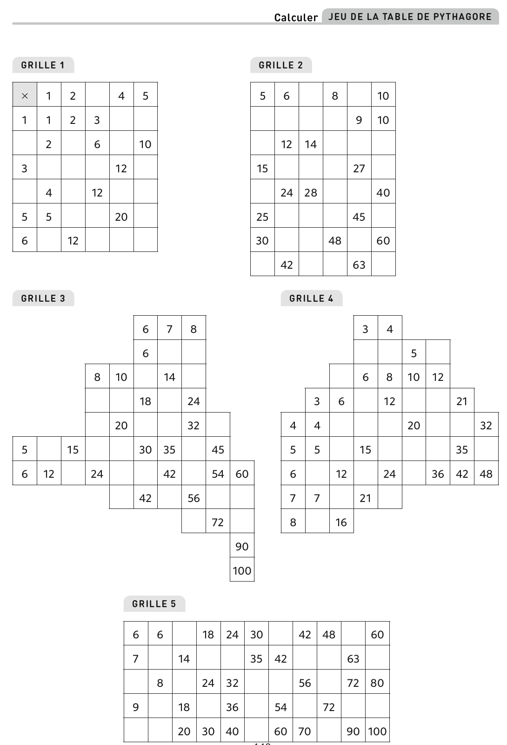
Calcul – Jeu de la table de Pythagore

